Slide 1
教職員調配模組
教育局
系統及資訊管理組

Slide 2
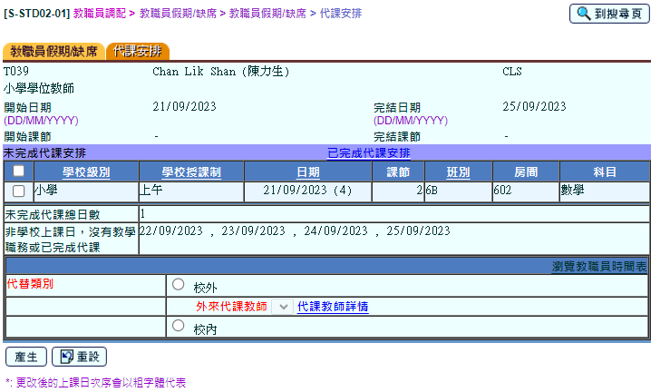
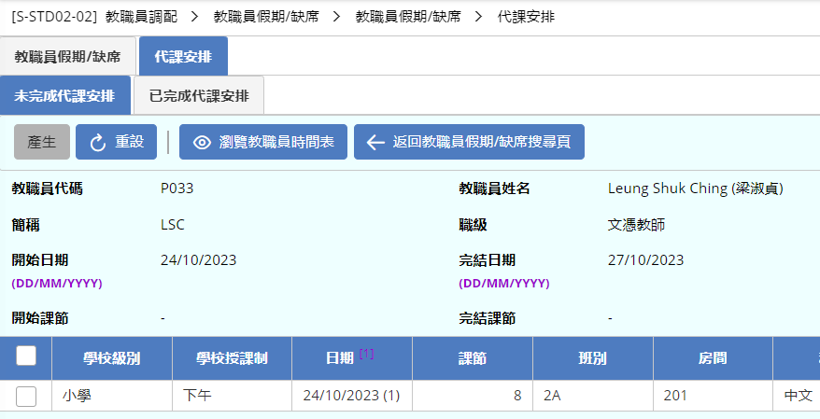
教職員調配模組 - 概覽
優化介面後
按鈕放置在選項的上方

Slide 3
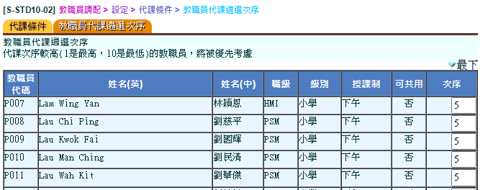
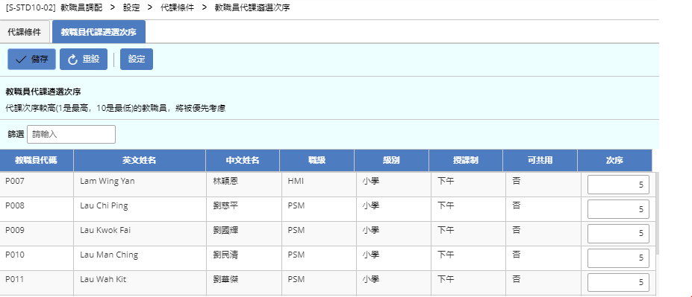
教職員調配模組 - 概覽
優化介面後
加入篩選功能

Slide 4
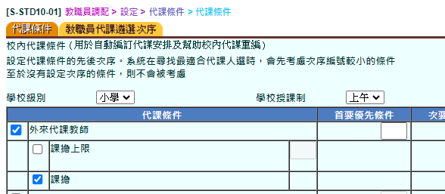
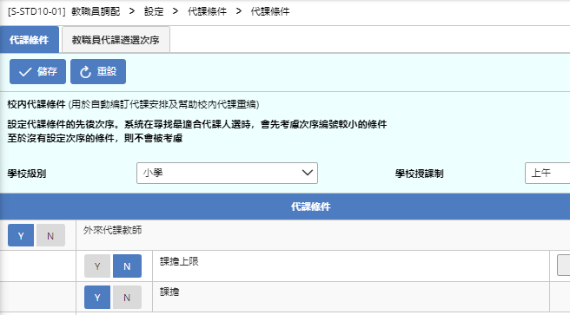
教職員調配模組 - 概覽
優化介面後
選項以 Y 或 N 顯示

Slide 5
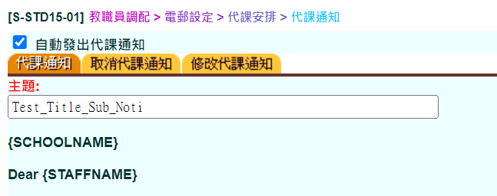
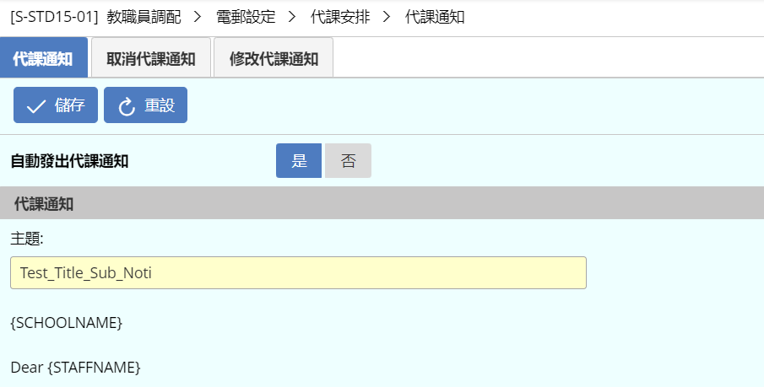
教職員調配模組 - 概覽
優化介面後
必填項目以黃色顯示

Slide 6
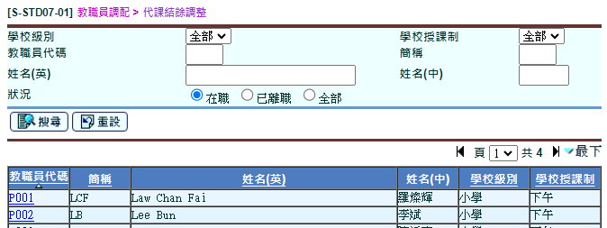
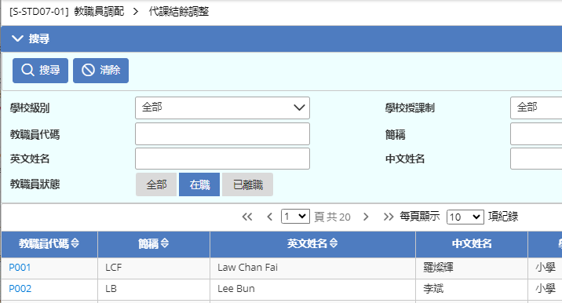
教職員調配模組 - 概覽
優化介面後
可選擇每頁顯示紀錄數目

Slide 7
教職員調配模組
- 完 -
教育局
系統及資訊管理組

